Slide 1
Progetto Puzzle Cruci
Marco Conforti - I3BB - 14.12.2023

Slide 2
Indice
Spiegazione Progetto
Use Case
Pianificazione
Interfaccia grafica
Implementazione
Pianificazione Consuntiva
Sviluppi futuri
Considerazioni personali

Slide 3
Spiegazione Progetto
Implementazione di un applicativo per creazione di Cruci Puzzle
Richiesta di una rivista che pubblica giochi
L’applicativo deve:
Generare tabella con all’interno le parole
Esportare in txt e html + stampa
Generare la soluzione
Avere la scelta della modalità
Avere la scelta della difficoltà
Avere la scelta del font
Avere la scelta del dizionario importando un file
Essere multipiattaforma

Slide 4
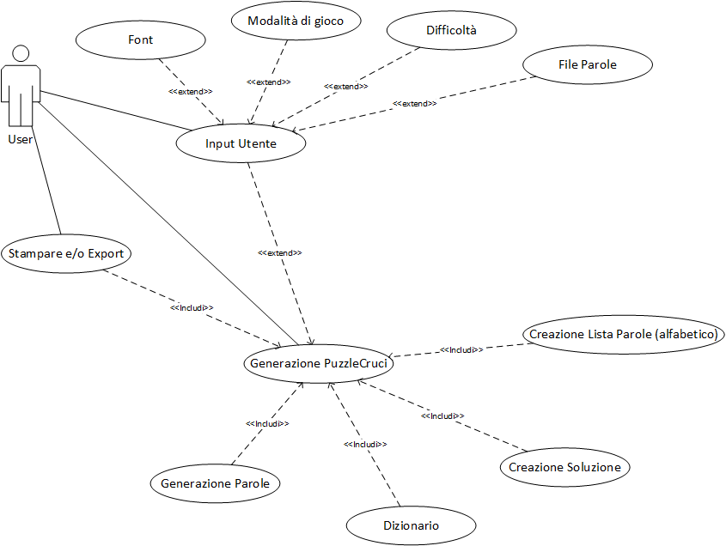
Use Case

Slide 5
Pianificazione
Attività | Durata | Inizio | Fine
Analisi | 1.5g | 01.09.23 | 08.09.23
Progettazione | 0.75g | 15.09.23 | 15.09.23
Implementazione | 5.25g | 22.09.23 | 10.11.23
Test | 1.25g | 17.11.23 | 24.11.23

Slide 6
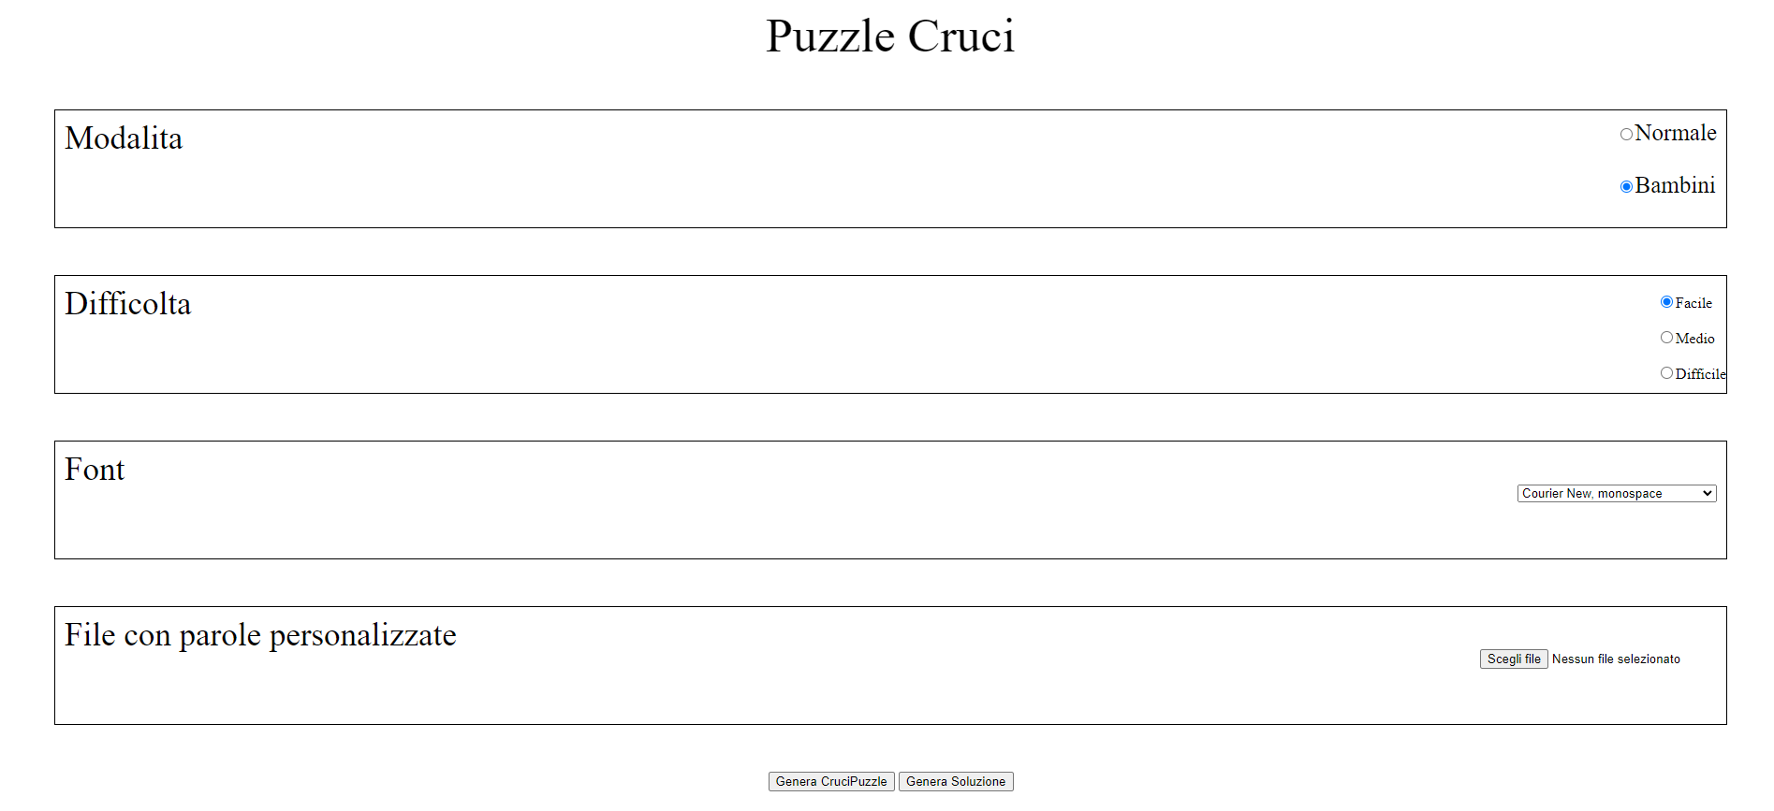
Interfaccia Grafica – Input

Slide 7
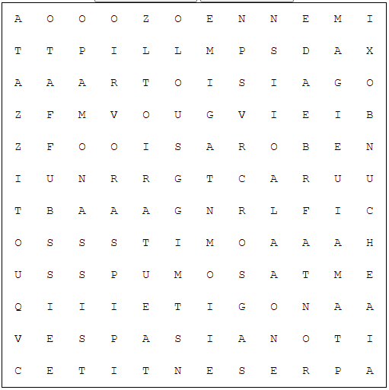
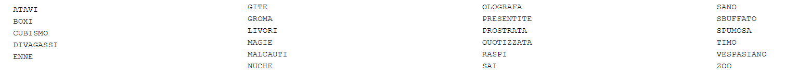
Interfaccia Grafica – Tabella Generata

Slide 8
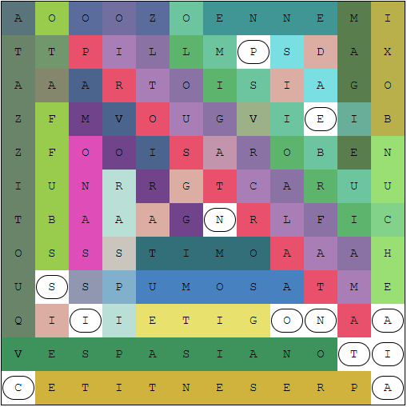
Interfaccia Grafica - Soluzione

Slide 9
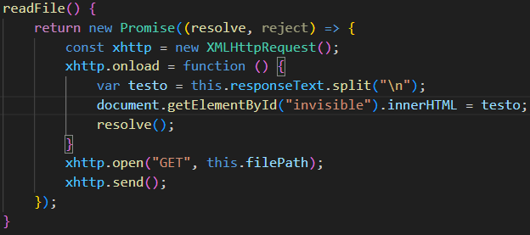
Implementazione - readFile
XMLHttpRequest
Promise
Resolve
Reject

Slide 10
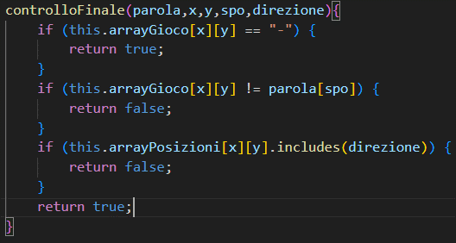
Implementazione - controlloFinale
Metodo Controllo

Slide 11
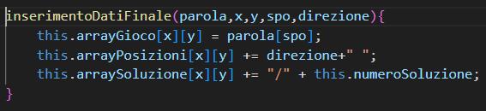
Implementazione - inserimentoDatiFinale
Metodo per inserire i dati

Slide 12
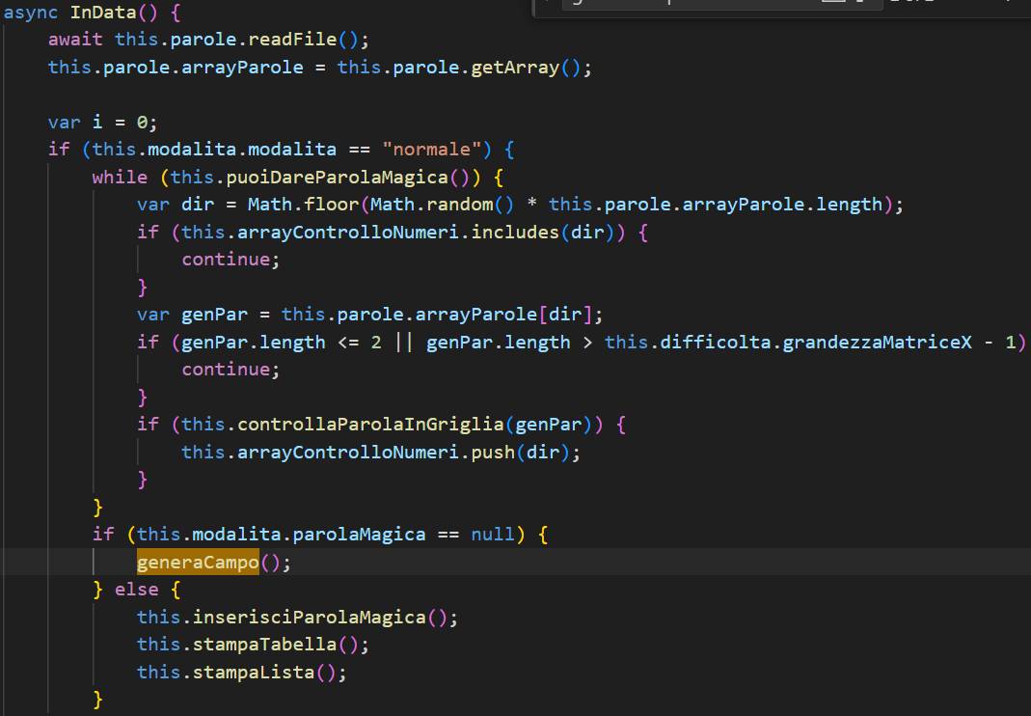
Implementazione - InData
Metodo principale
Modalità normale

Slide 13
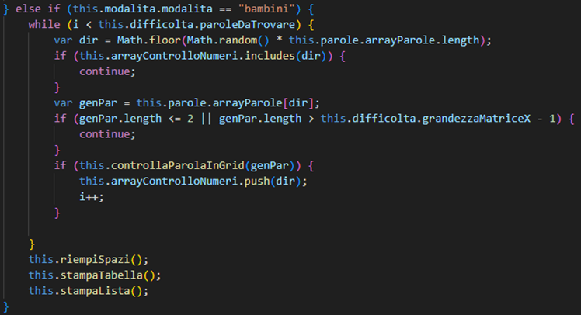
Implementazione - InData
Modalità Bambini

Slide 14
Pianificazione Consuntiva
Attività | Durata | Inizio | Fine
Analisi | 1.5g | 01.09.23 | 08.09.23
Progettazione | 0.75g | 15.09.23 | 15.09.23
Implementazione | 6.0g | 22.09.23 | 17.11.23
Test | 1.5g | 24.11.23 | 01.12.23

Slide 15
Sviluppi Futuri
Modalità Personalizzate
Grandezza Matrice
Numero di parole
Inserimento parole come dizionario migliorato
Generazione più veloce
Grafica più accattivante

Slide 16
Considerazioni personali
Ho imparato:
JavaScript ad oggetti
Pulizia di codice
Git
Progettazione

Slide 17
Grazie per la vostra attenzione

